Slide 1


취업면접 및 자가진단
이소영 교수

Slide 2

1. OREO

Slide 3
OREO기법이란?
Opinion : 의견 제시하기 : ~하려면 ~하라.
Reason : 이유 대기 : 왜냐하면 ~이기 때문이다.
Example : 사례 들기 : 예를 들면
Opinion : 의견 강조하기 또는 제안하기 (Offer)
: 그러니 ~하라.
각 항목 당 1줄
한 줄은 주어, 술어 등 문장 성분 갖춰 완전하게

Slide 4
글쓰기, 말하기 전에
Step 1. 아이디어 확인하기
Target : 독자는 누구?
Idea : 독자에게 무슨 말을 할 건가?
Value Proposition : 독자에게 전하는 매혹적인 약속
Step 2. 1줄 핵심 의견 말하기
~하려면 어떻게 하면 될까? 문장으로 질문 만듬
~하려면 ~하라 로 답 만듬 (답 문장이 독자에게 전하는 핵심)
Step 3. OREO맵으로 메시지 만들기

Slide 5
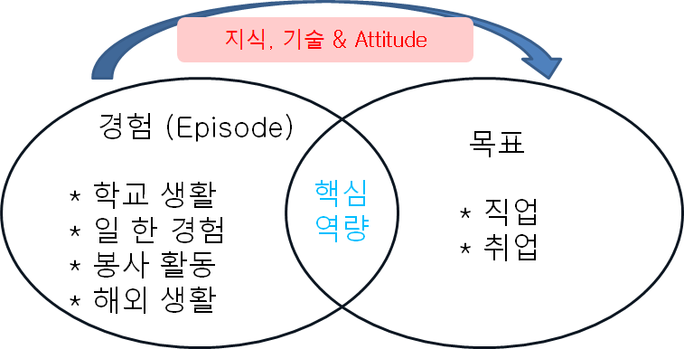
아이디어 찾아내기

Slide 6
Step3. OREO맵으로 메시지 만들기
Opinion : 의견 제시하기 : ~하려면 ~하라.
Reason : 이유 대기 : 왜냐하면 ~이기 때문이다.
Example : 사례 들기 : 예를 들면
Opinion : 의견 강조하기 또는 제안하기 (Offer)
: 그러니 ~하라.
각 항목 당 1줄
한 줄은 주어, 술어 등 문장 성분 갖춰 완전하게

Slide 7
OREO기법 적용하여 답변 작성
Opinion : 의견 제시하기 : 나는 이런 사람으로 이런 성과를 낼
수 있다고 주장
Reason : 이유 대기 : 주장한 내용을 증명할 이유와 근거
를 그간의 경력으로 설명
Example : 사례 들기 : 가장 두드러진 사례로 설득
Opinion : 의견 강조하기 또는 제안하기 (Offer)
: 채용된 후 기여할 내용을 제안

Slide 8
2. STAR기법

Slide 9
STAR 기법 (스토리, 경험)
Situation : 업무상황, 배경, 히스토리
Task : 업무의 목적, 목표, 효과 등 추구하고자 하는 궁극적 실현가치
- 구체적으로 수행한 업무가 무엇입니까?
- 그때 무슨 일이 있었습니까?
- 왜 그런 단계를 거쳤습니까?
- 당시에 귀하가 처한 상황을 자세히 설명해주십시오
*** Action Plan or Attitude : 구체적 추진 게획이나 태도
- 귀하의 접근법은 무엇이었습니까?
- 귀하의 반응은 무엇이었습니까?
- 그 때 당신은 무엇을 했습니까?
Result : 추진결과 (성과, 업적)
- 그 상황에서 어떻게 반응하셨습니까?
- 그 일의 결과는 무엇이었습니까?
- 귀하의 행동이 결과에 어떤 영향을 미쳤습니까?
- 귀하 팀의 결론은 무엇입니까?

Slide 10
STAR 기법 (스토리, 경험)
Action Plan or Attitude : 구체적 추진 게획이나 태도
- 귀하의 접근법은 무엇이었습니까?
- 귀하의 반응은 무엇이었습니까?
- 그 때 당신은 무엇을 했습니까?
2수준 : 그 문제 해결코자하는 수동적 태도
3수준 : 그냥 그 직책과 담당직무에서 당영히 그 역량을 드러내는 수준
4수준 : 행동자체가 능동적이면서 자신만의 독특한 방식을 통해 문제해결
5수준 : 그 행동이 조직에 파급효과 생겨 다른 구성원들도 그런 행동을 통해 문화가 형성된 경우

Slide 11
스토리텔링 기법으로 답변 적용
①
질문에 대한 본인의 결론 (1문장 : 30~50자)
②
Situation : 업무상황, 배경, 히스토리 (1문장)
Task : 업무의 목적, 목표, 효과 등 추구하고자 하는 궁극적 실현가치 (1문장)
- 구체적으로 수행한 업무가 무엇입니까? - 그때 무슨 일이 있었습니까?
- 왜 그런 단계를 거쳤습니까? - 당시에 귀하가 처한 상황 자세히 설명해주십시오
**Action Plan or Attitude : 구체적 추진 게획이나 태도 (3~4문장)
- 귀하의 접근법은 무엇이었습니까? - 귀하의 반응은 무엇이었습니까?
- 그 때 당신은 무엇을 했습니까?
Result : 추진결과 (성과, 업적) (1문장)
- 그 상황에서 어떻게 반응하셨습니까? - 그 일의 결과는 무엇이었습니까?
- 귀하의 행동이 결과에 어떤 영향을 미쳤습니까?
- 귀하 팀의 결론은 무엇입니까?
③
위 내용에 대한 요약 정리 (1문장 : 30~50자)
④
포부 추가 (1문장 : 30~50자)

Slide 12
2. 대기업 면접예상 질문
우리 회사에 왜 지원하였나요?
우리 회사에서 업무를 수행하기 위해 본인이 자신 있게 내세울 수 있는 역량은 무엇이며 동 역량을 갖추기 위한 노력 과정과 동 역량이 우리 회사의 어떠한 업무에 어떻게 기여할 수 있을까요?
지금까지 살아오면서 자신이 한 일 중 가장 보람된 일과 후회되는 일은 무엇이며, 왜 그렇게 생각하는지 말해보세요.
타인과의 협업을 통해 공동의 목표를 달성한 경험을 본인의 역할과 기여도, 목표 추진과정 상 어려웠던 점, 해결&노력 등을 중심으로 말해보세요.
자신의 인생관리나 진로에 가장 큰 영향을 미친 요인 (경험, 인물, 책 등)을 한 가지 소개하고, 그로 인해 자신이 어떻게 변화하였는지 말해보세요.

Slide 13
< 회사에 대한 관심 >
6. 우리 회사에 대해 아는 바를 말해보세요.
7. 우리 회사의 중장기 발전 방향에 대해 말해보세요.
8. 우리 회사 관련 최근 뉴스를 말해보세요.
9. 우리 회사의 광고에 대해 평가해보세요.
10. 우리 회사를 다른 사람에게 소개해보세요.
< 직무 역량 관련 >
11. 팀내 갈등이 생길 경우 주로 어떤 역할을 하시나요?
12. 우리 회사에 입사하기 위해 어떤 준비를 하였나요?
13. 지원한 업무에 필요한 자질은 무엇이라고 생각하나요?
14. 지원한 업무를 하기 위해 본인은 어떤 자질을 갖추었다고 생각하나요?
15. 결과와 과정 중에서 어떤 것이 더 중요한가요?

Slide 14
< 자기관리 >
16. 평소 자기관리는 어떻게 하시나요?
17. 취미 활동은 어떤 걸 하시나요?
18. 여가시간에는 주로 어떤 일을 하시나요?
19. 평소 즐겨하는 운동이 있나요?
20. 스트레스 해소하는 본인만의 방법이 있나요?

Slide 15
< 학교생활 >
21. 전공에서 배운 내용을 직무에 어떻게 활용할 수 있을까요?
22. 학창 시절 가장 후회되는 일은 어떤 것이 있나요?
23. 학창 시절로 다시 돌아간다면 어떤 일을 해보고 싶나요?
24. 학창 시절 가장 보람되는 일은 어떤 것이 있나요?
25. 본인은 어떤 학생이었나요?
26. 동아리활동을 한 경험이 있다면 말해보세요.
(그 활동을 통해 무엇을 배웠나요?)
27. 해외연수 등의 경험이 있다면 말해보세요.
(그 활동을 통해 무엇을 배웠나요?)

Slide 16

